Slide 1
Den otevřených dveří 26. ledna 2023

Slide 2
Představení MU, FSpS doc. Mgr. Michal Kumstát, Ph.D. proděkan pro vnější vztahy a internacionalizaci

Slide 3
Vstup děkana fakulty PhDr. Jana Cacka, Ph.D. video: https://youtu.be/9HEP7fEGx7Y

Slide 4
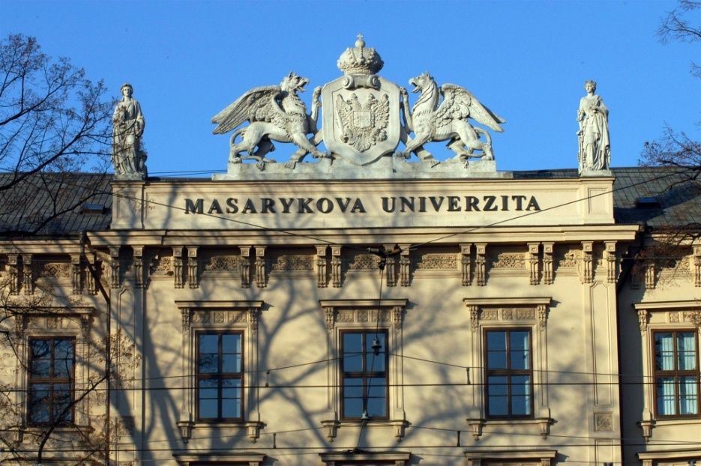
Masarykova univerzita
Významná data:
1919 založil T. G. Masaryk 2019 oslavy 100 let od založení MU 2019 rektor. prof. MUDr. Martin Bareš, Ph.D.
Poslání MU:
Posláním Masarykovy univerzity je přispívat svou vědeckou činností,
vzděláváním studentů a společenským působením ke kvalitnímu
a zdravému životu všech generací a ke svobodné, soudržné
a bezpečné společnosti.

Slide 5
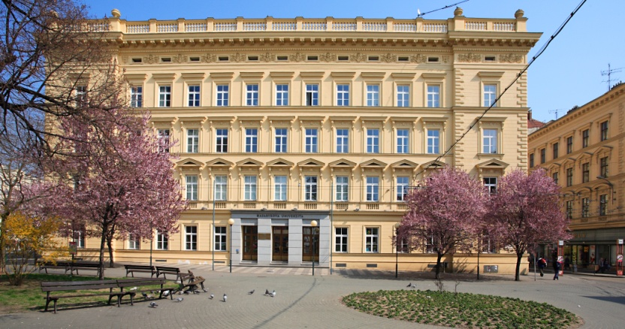
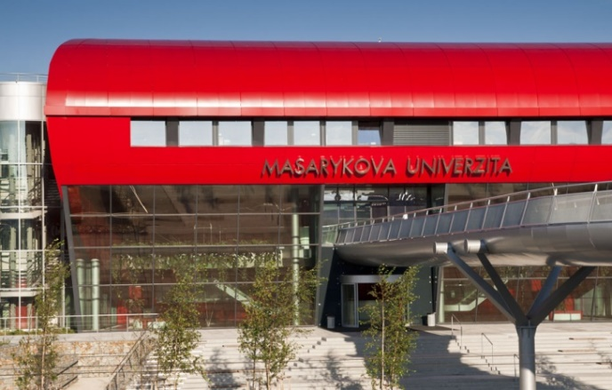
Masarykova univerzita
2. největší univerzita v ČR
10 fakult, 32489 studentů, 6336 zaměstnanců, 6895 absolventů (v roce 2022)
Kreditový systém ECTS
Hodnoty MU: SVOBODA, ÚCTA, ZODPOVĚDNOST

Slide 6
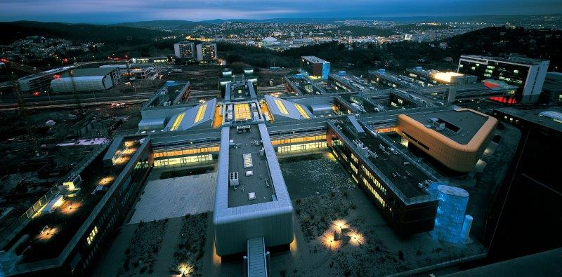
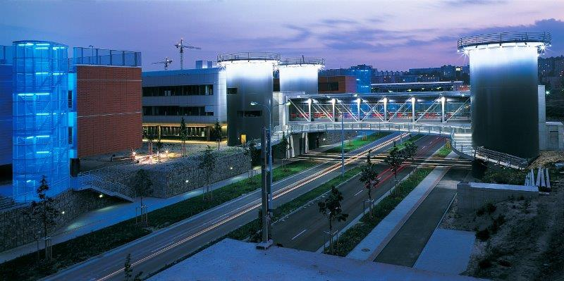
Univerzitní kampus Bohunice
Rozsáhlý výukový a výzkumný areál
90 000 m² užitných ploch na 42 hektarech
Kapacita 5 000 studentů a 1 000 vysokoškolských pedagogů, odborných a vědeckých pracovníků
Poskytuje zázemí LF, části PřF a FSpS

Slide 7
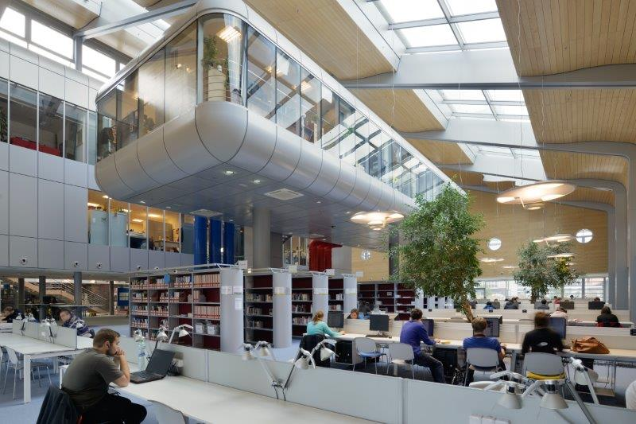
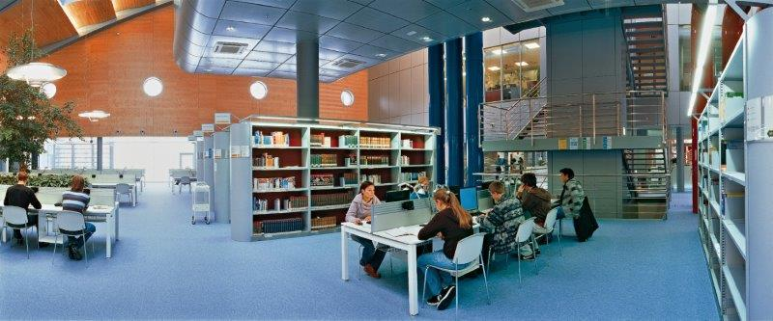
Knihovna univerzitního kampusu
rozloha 3000 m2
270 000 svazků
560 studijních míst, z toho 120 vybaveno PC

Slide 8
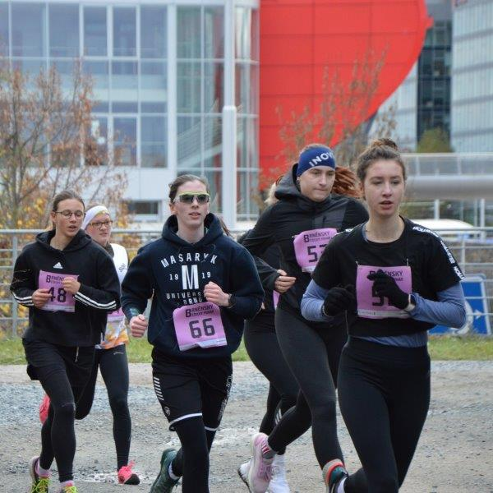
Akce pořádané na FSpS 2022
Odborné přednášky
CAMPUS DAY
POHYB PRO VŠECHNY
OPEN SPORT FESTIVAL
Noc vědců
Grilování děkanů
FSpS Games, Běh o pohár děkana
Akce podpořené dobrovolníky z FSpS:
EMIL OPEN
Akademická mistrovství
Akce organizované studentským spolkem FUKS
Turnaj ve volejbalu a florbalu
Kavárna splněných snů

Slide 9
Otázky a odpovědi
Ptejte se formou písemných dotazů na SLIDO.COM
slido.com
#3971116
Ptát se lze do 29. ledna 2023, studijní oddělení zpracujeme FAQ a zveřejníme na web fakulty
Odpovědi zveřejníme: www.fsps.muni.cz/uchazeci

Slide 10
doc. PhDr. Bc. Zdenko Reguli, Ph.D. proděkan pro studium

Slide 11
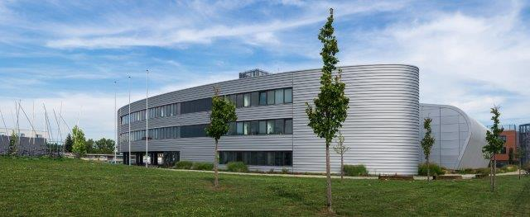
Fakulta sportovních studií
založena v roce 2002
nejmladší a dynamicky rozvíjející se fakulta
propaguje zdravý a moderní životní styl
aplikuje a rozvíjí poznatky tělovýchovného lékařství pro potřeby sportu
připravuje kvalifikované odborníky pro praxi

Slide 12
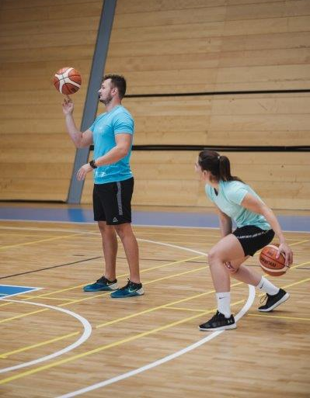
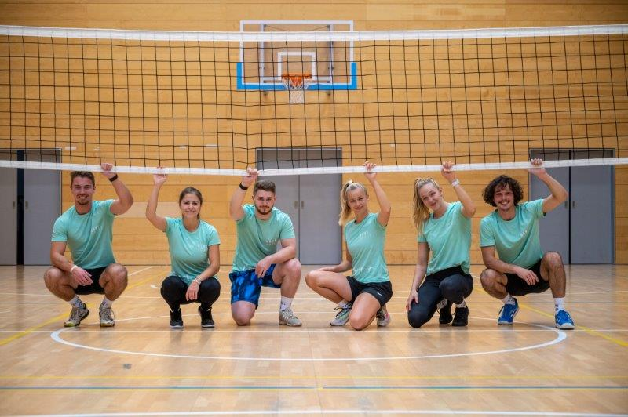
Fakulta v číslech za rok 2022
2325 podaných přihlášek (Bc. 1849)
1593 studentů celkem
120 studentů ze Slovenska
26 studentů ze zahraniční (mimo Slovensko)
329 absolventů

Slide 13
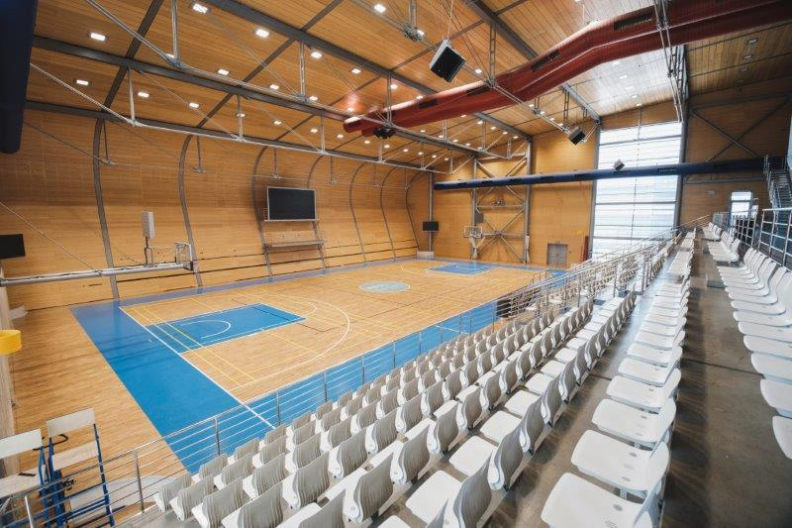
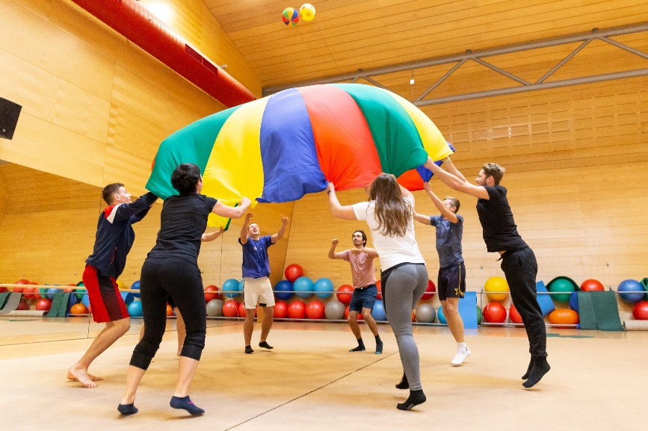
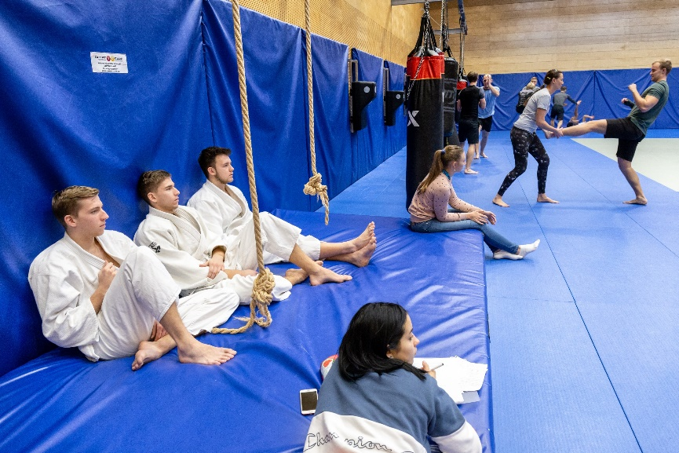
Tělocvičny

Slide 14
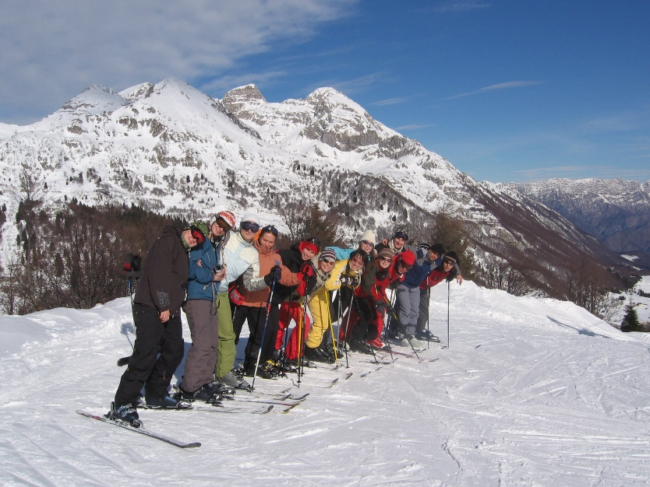
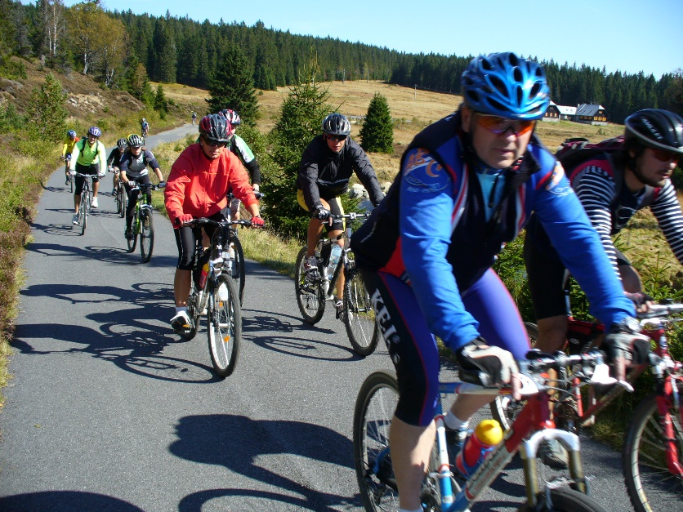
Finanční náročnost studia
Povinné kurzy
Lyžování (sjezdové 10700,-, běžecké 5300,-)
Turistika (sporty v přírodě 2000,-, vodní 1100,-) celkem v roce 2022: 19100,-
Nutno počítat s náklady na pořízení/zapůjčení výbavy, ubytování, stravu, dopravu.

Slide 15
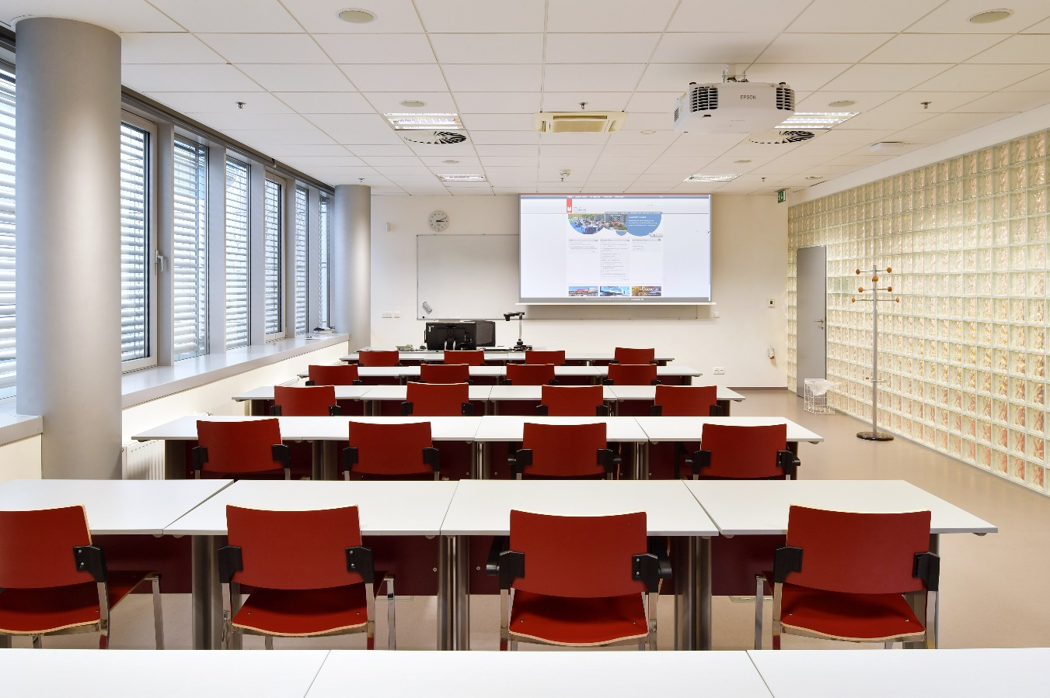
Učebny

Slide 16
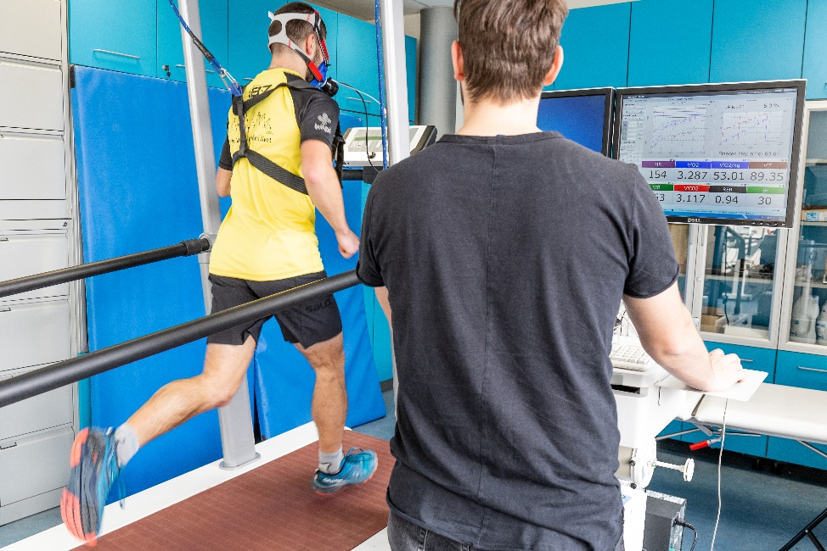
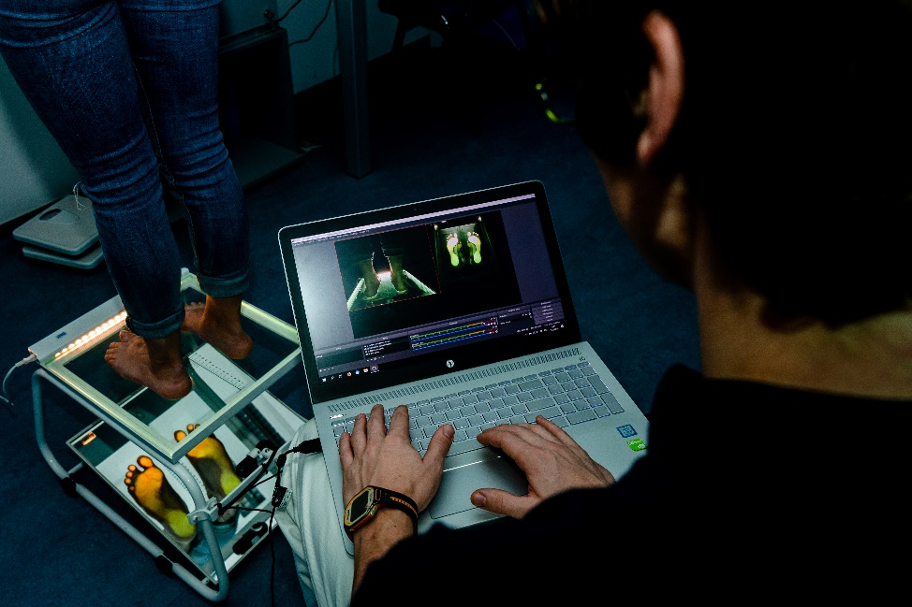
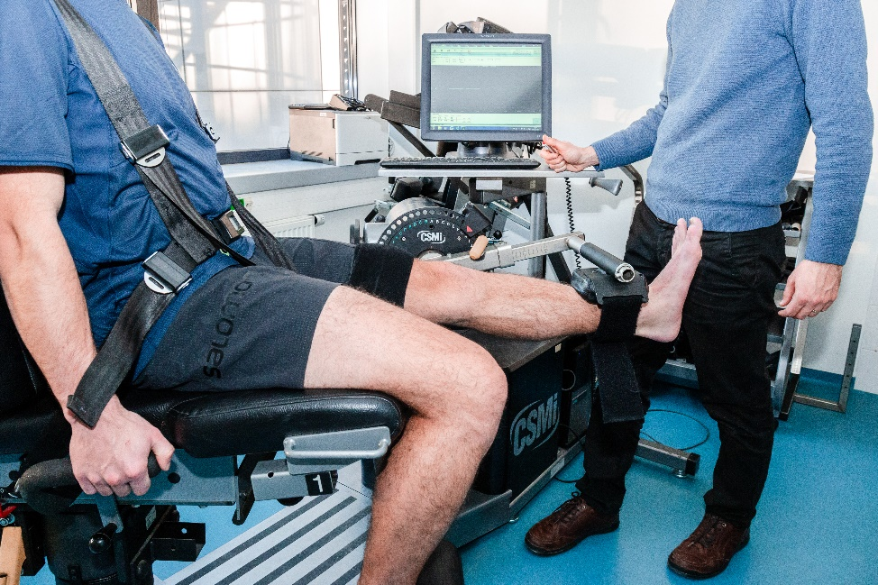
Laboratoře

Slide 17
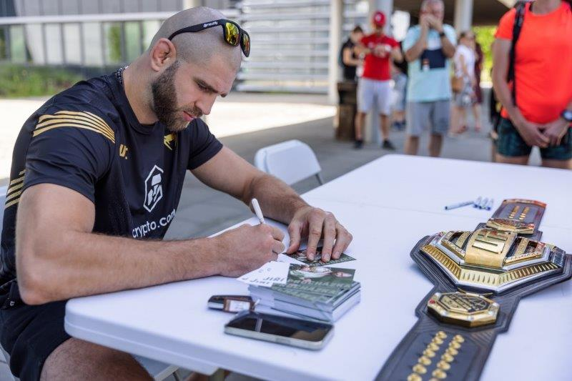
Reprezentanti
Studenti
Eliška Březinová – krasobruslení
Bc. Michal Krčmář – biatlon – stříbrný na ZOH 2018
Saša Srp – šerm
Filip Taschler – krasobruslení
Tereza Voborníková – biatlon
Bc. Jiří Procházka – MMA, šampion UFC 2022
Absolventi
Mgr. Jaroslav Soukup – biatlon
Mgr. Martin Verner – plavání
Mgr. Tomáš Bábek – dráhová cyklistika, tvář kampaně 2023
Bc. Eva Puskarčíková – biatlon – nominace na ZOH 2018
Bc. Jessica Jislová – biatlon – nominace na ZOH 2018
Jan Kubičík – snowboarding – nominace na ZOH 2018
David Egydy – boby – nominace na ZOH 2018
Mgr. Jakub Tomeček – sportovní střelba
Pavel Kelemen – dráhová cyklistika

Slide 18
Proč si vybrat právě FSpS?
Zázemí velké univerzity
Moderní univerzitní kampus
Zaměření na sport
Přátelská atmosféra
Velká studentská komunita
Akce a aktivity i mimo výuku
Studentské spolky
Studentský život v Brně

Slide 19
Studijní oddělení Ing. Andrea Málková vedoucí oddělení

Slide 20
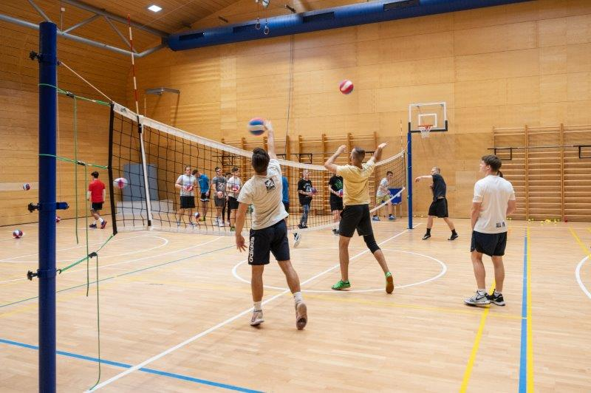
Bc. studijní programy
Fyzioterapie (FYZI)
Osobní a kondiční trenér (OKT)
Tělesná výchova a sport (TVS)
sdružené studium s Pedagogickou fakultou
specializace Management sportu (MS)
ve spolupráci s ESF MU
specializace Regenerace a výživa ve sportu (RVS)
specializace Speciální edukace bezpečnostních složek (SEBS)
specializace Trenérství (T)

Slide 21
Forma studia, status studenta
Prezenční
denní studium
výuka obvykle pondělí – čtvrtek (program Fyzioterapie i v pátek)
studenti mají nárok na slevu například na jízdné, v menze, atd.
Kombinovaná
kombinace prezenční a distanční formy
výuka každý pátek
nižší zájem uchazečů, vyšší šance na přijetí
studenti nemají slevu na jízdném, v menze
Status studenta
získává student dnem zápisu do studia.
zdravotní pojištění hradí za studenty stát, a to i studentům kombinované formy studia, pokud jim je méně než 26 let a nejsou výdělečně činní (jsou nezaopatřeným dítětem)
sociální pojištění stát studentům nehradí, doba studia na VŠ se nezapočítává do délky důchodového pojištění

Slide 22
Priority studijních plánů
studijní programy umožňují volbu více studijních plánů.
v e-přihlášce můžete označit až 3 studijní plány v pořadí dle svých preferencí, poplatek za přihlášku zaplatíte však pouze jeden za celý program.
Za samostatné preference se považuje i prezenční a kombinovaná forma plánu.
Preference (priority) studijních plánů můžete měnit v e-přihlášce až do 28. února 2023.
Pozor! Pokud budete navrženi na přijetí do plánu, kterému jste dali prioritu číslo 1, není možné, abyste se později zapsali do studia plánu s prioritou 2 nebo 3.
Pořadí priorit opravdu dobře zvažte.
Pokud uchazeč nemá zájem o nic jiného než jen o prioritu 1, pak si žádné další priority do přihlášky nedává.

Slide 23
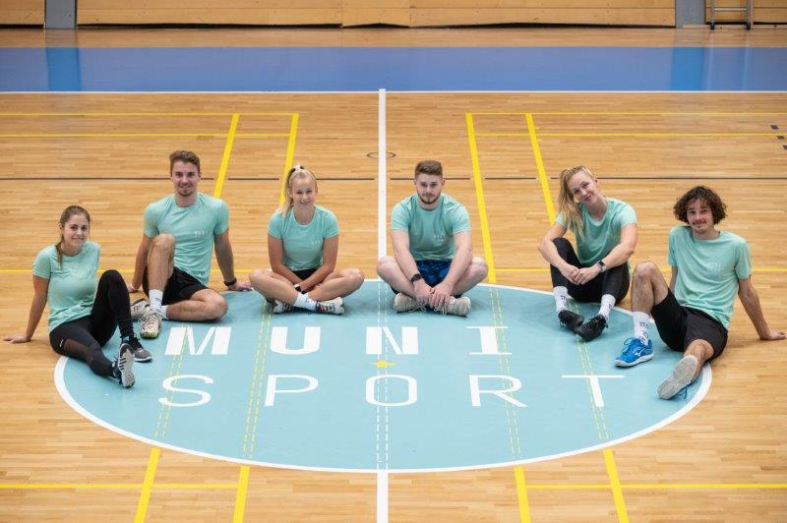
Bakalářské studium
podávání přihlášek do 28. 2. 2023
elektronicky: http://is.muni.cz/prihlaska
poplatek za přihlášku 700,- Kč
posudek tělovýchovného lékaře odevzdat do 30. 4. 2023
https://www.fsps.muni.cz/uchazeci/bakalarske-studium/programy

Slide 24
Posudek tělovýchovného lékaře
povinná příloha přihlášky
vystaví tělovýchovný lékař na základě zátěžového vyšetření
do 30. 4. 2023 naskenovat do e-přihlášky
formulář na webu FSpS: https://www.fsps.muni.cz/do/fsps/studijni/uchazeci/prij_riz/Bc/Bc23-24/FSpS-TVL-potvrzeni.docx
Tělovýchovní lékaři: www.cstl.cz/mapa-pracovist/ (zatrhněte žluté pole "Tělovýchovné lékařství (vč. posudků)", ostatní volby např. poradna pro sportovce nejsou dostačující).
POZOR, na prohlídku je třeba se s dostatečným předstihem objednat!
jde o nejčastější problém, uchazeči se objednávají na poslední chvíli, onemocní nebo se zraní a musí termín odložit a nestihnou potvrzení dodat v termínu.

Slide 25
Přijímací zkouška
Tělesná výchova a sport
Osobní a kondiční trenér
50 % Praktická zkouška – plavání 100 m, běh 60 m, basketbal, gymnastika, Jacikův test (max 10 b. z každé disciplíny)
50 % Písemná zkouška – test (max. 50 bodů)
je možné žádat o prominutí (s výjimkou sdruženého studia) je možné žádat o bonifikaci 10 bodů
loni TVS 1019 přihlášek, přijato 435, zapsáno 401
letos přijímáme 375 (RVS a MS prez. 60, sdružené celkem 105, ostatní 30)
loni OKT 363 přihlášek, přijato 85, zapsáno 60
letos přijímáme 90 (60 prez., 30 komb.)
Fyzioterapie
20 % Praktická zkouška – pouze Jacikův test (max 10 b.)
80 % Písemná zkouška – test biologie, fyzika, chemie (max. 40 bodů)
není možné žádat o prominutí ani bonifikaci
loni 467 přihlášek, přijato 30, zapsáno 24
letos přijímáme 30

Slide 26
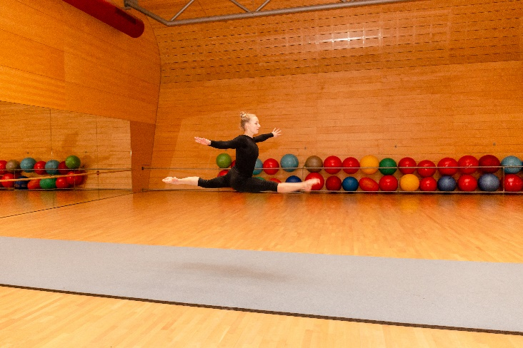
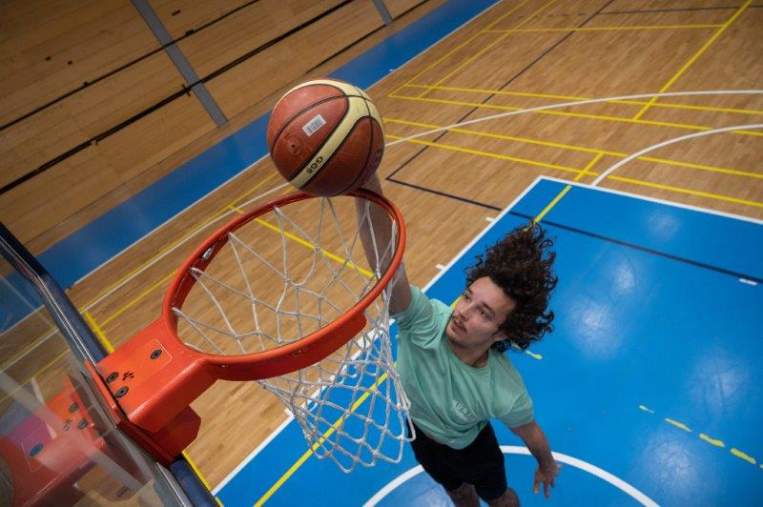
Přípravné kurzy FSpS
Přihlášky do 19. 3. 2023 přes Obchodní centrum (https://is.muni.cz/obchod/fakulta/fsps/aktual_CZV/#pripravka)
GYMNASTIKA: v rozsahu 10 vyučovacích hodin
termíny: 16. 04., 22. 04., 23. 04., 29. 04., 30. 04.
BASKETBAL: v rozsahu 4 vyuč. hodin
termíny: 22. 04.
Kontakt: oddělení Celoživotního vzdělávání
czv@fsps.muni.cz tel: 549 49 4316, 549 49 5147

Slide 27
Prominutí přijímacích zkoušek
Reprezentantovi ČR, který získal medaili na ME, MS nebo OH dospělých nebo juniorů v olympijských disciplínách v období 1. 1. 2018 – 30. 4. 2023 lze prominout celé přijímací řízení.
Uchazeč dokládá do e-přihlášky potvrzení sportovního svazu o zisku medaile na ME, MS nebo OH s uvedením data, typu soutěže, disciplíny a ocenění.
Žádost nelze podat v programu Fyzioterapie a ve sdruženém studiu programu TVS.
Žádost lze podat pouze v 1 studijním programu, přihláška musí obsahovat jeden jednooborový plán. Při uvedení více plánů nebo podání žádosti ve více programech bude žádost zamítnuta ve všech podaných přihláškách.
O prominutí nemohou žádat uchazeči, kterým již v minulosti byla v bakalářském studiu na FSpS přijímací zkouška prominuta.
Uchazeč musí dodat do 30. 4. 2023 potvrzení tělovýchovného lékaře.
Bonifikace dokládá se potvrzením sportovního svazu (klub není dostačující) o startu na ME, MS, OH, SP, YOG v období 1. 1. 2021 – 30. 4. 2023 v olympijských sportech zařazených v uvedeném období na program olympijských her.
Bonifikace bude uchazeči přiznána až poté, co uspěje v přijímacím řízení, tzn. dosáhne minimálně 30 % bodů.

Slide 28
Kritérium pro úspěch v přijímacím řízení
vykonání všech částí přijímacího řízení
odevzdání potvrzení tělovýchovného lékaře do 30. 4. 2023
uchazeč ze zahraničí (mimo Slovenska) doloží do 30. 4. 2023 doklad o znalosti českého jazyka na úrovni B2
uchazeč získá v součtu bodů nejméně 30 % bodů z maximálního dosažitelného počtu (FYZI min. 15 bodů, TVS/OKT min. 30 bodů)
uchazeč vloží do e-přihlášky autorizovanou konverzi maturitního vysvědčení do 10. 7. 2023
Uchazeči jsou seřazeni dle součtu bodů od nejvyššího po nejnižší.

Slide 29
Termíny Bc. přijímacích zkoušek
Podávání přihlášek 1. 11. 2022 - 28. 2. 2023
Posudek tělovýchovného lékaře do 30. 4. 2023
Praktická přijímací zkouška z TV 13. – 14. 5. 2023
Oborové testy 20. 5. 2023
Sdružené studium s PdF pouze kombinace s AJ oborový testy z AJ nekonají TSP
Náhradní termín zkoušky z TV 10. 6. 2023 písemné testy nemají náhradní termín
Návrh na přijetí začátek června 2023
Maturitní vysvědčení do 10. 7. 2023 elektronická konverze do e-přihlášky
Rozhodnutí o přijetí 11. – 14. 7. 2023
Zápis 15. – 31. 7. 2023 online
Výuka 18. 9. 2023

Slide 30
Navazující magisterské studium
podávání přihlášek do 1. 2. – 30. 4. 2023
elektronicky: http://is.muni.cz/prihlaska
poplatek za přihlášku 700,- Kč
posudek tělovýchovného lékaře odevzdat do 31. 5. 2023
Studijní programy, počet přijímaných
Aplikovaná sportovní edukace bezpečnostních složek (ASEBS, 30)
Kondiční trénink a aplikovaná kineziologie (KTAK, 90)
Specializace Kondiční trénink
Specializace Aplikovaná kineziologie
Management sportu (MS, 60)
Učitelství tělesné výchovy pro ZŠ a SŠ (UTV, 90)

Slide 31
Přijímací zkoušky NMgr.
Písemná přijímací zkouška
10. 6. 2023
každý program samostatný test
Oborová zkouška pouze pro sdružené studium v kombinaci s druhým programem
kombinace s AJ, ČJ
uchazeči nekonají test ze základů společenských věd na PdF
Kritéria přijetí NMgr.
absolvování bakalářského studia
úspěšné vykonání všech částí přijímacích zkoušek
odevzdání potvrzení tělovýchovného lékaře do 31. 5. 2023
odevzdání potvrzení o abs. Bc. studia do 10. 7. 2023, absolventi MU potvrzení o abs. Bc. studia nedokládají
uchazeč ze zahraničí (mimo Slovenska) doloží do 31. 5. 2023 certifikát o zkoušce z českého jazyka na úrovni B2

Slide 32
Odvolání proti nepřijetí
nezohledňuje se
výsledek maturitní zkoušky ani předchozí výsledky studia
výsledek přijatých v předchozím roce
věk
délka praxe
trenérská činnost
sportovní činnost v oblastních, okresních a krajských soutěžích
odvolání se nepodává
nemám co uvést, mám pocit, domnívám se, ale nedokážu popsat skutečnosti
pokud se uchazeč umístil pár míst „pod čarou“ a čeká, zda se všichni přijatí zapíší
postup FSpS: na uvolněná místa přijímáme další uchazeče dle pořadí, uchazeče sami kontaktujeme s výzvou k zápisu
kdy odvolání podat
pokud došlo k pochybení, nedodržení předpisů nebo kritérií pro přijetí. Chybu nutno konkrétně specifikovat.
důležité je dodržet lhůtu pro odvolání, 30 dnů od zveřejnění rozhodnutí v e-přihlášce
jsem medailista v neolympijském sportu a nemohl jsem žádat o prominutí zkoušek – nutno doložit výsledky a potvrzení sportovního svazu

Slide 33
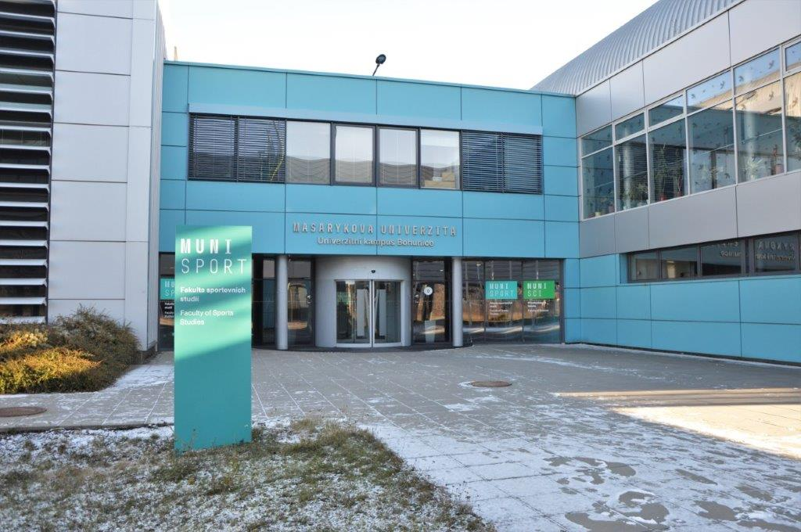
Kontakty
Masarykova univerzita
Fakulta sportovních studií
Studijní oddělení
Kamenice 753/5, 625 00 Brno
studijni@fsps.muni.cz
http://www.fsps.muni.cz/uchazeci
tel. 549 49 2015
549 49 2016
549 49 2017

Slide 34
Oddělení vnějších vztahů Bc. František Hurt

Slide 35
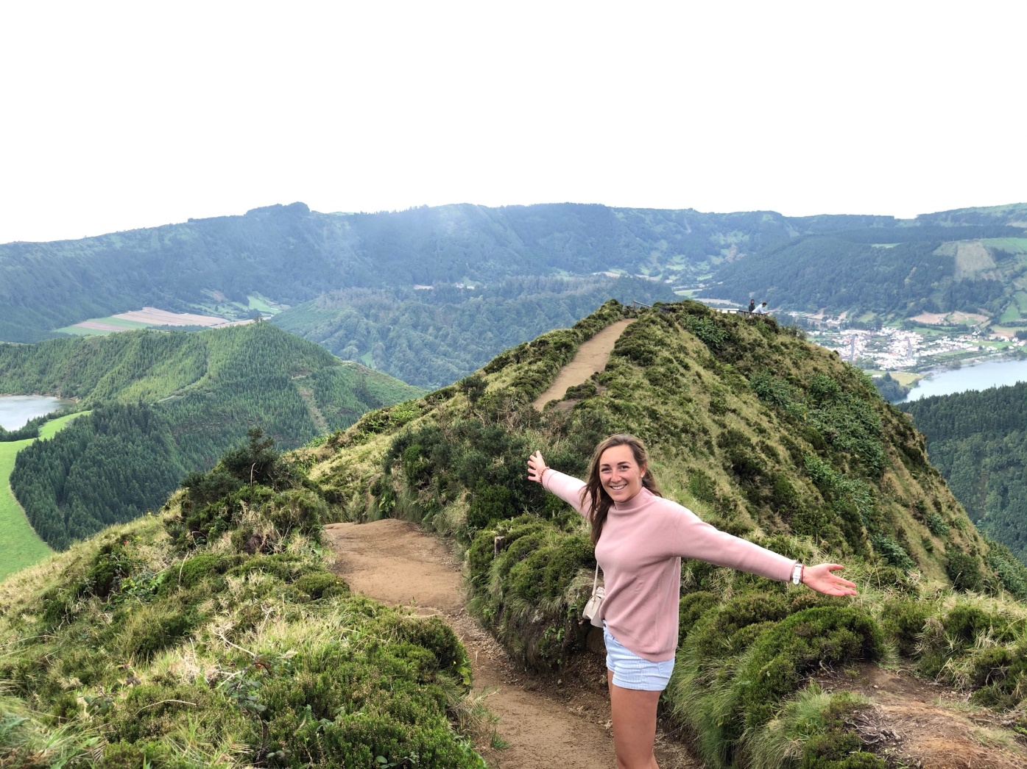
Studium v zahraničí
Studijní nebo pracovní pobyt v zahraničí jako součást studia na FSpS
Proč bych měl/a jet?
Jiný pohled na výuku
Zlepšení angličtiny
Zážitky a přátelé na celý život
Linda R.– Erasmus v Portugalsku

Slide 36
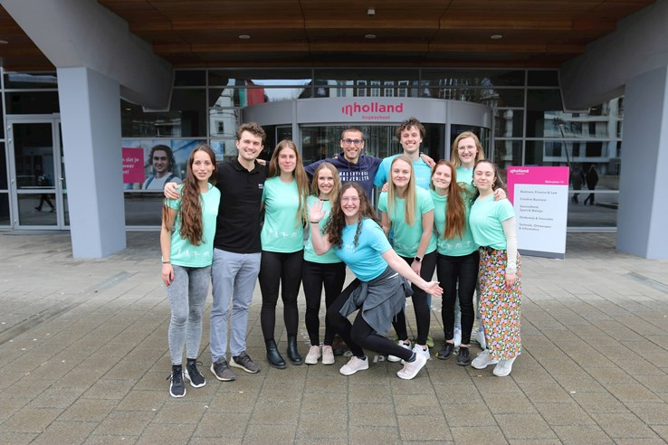
Studijní pobyty
Semestr nebo celý rok na univerzitě v zahraničí
Partnerské univerzity v Evropě i mimo ni
Programy Erasmus+, Partnerské Univerzity, ISEP, CEEPUS, Freemover….
Stipendium
Letní školy
Smíšené mobility (online + Intensive Week)
9 studentů FSpS na Intensive Weeku v Nizozemsku

Slide 37
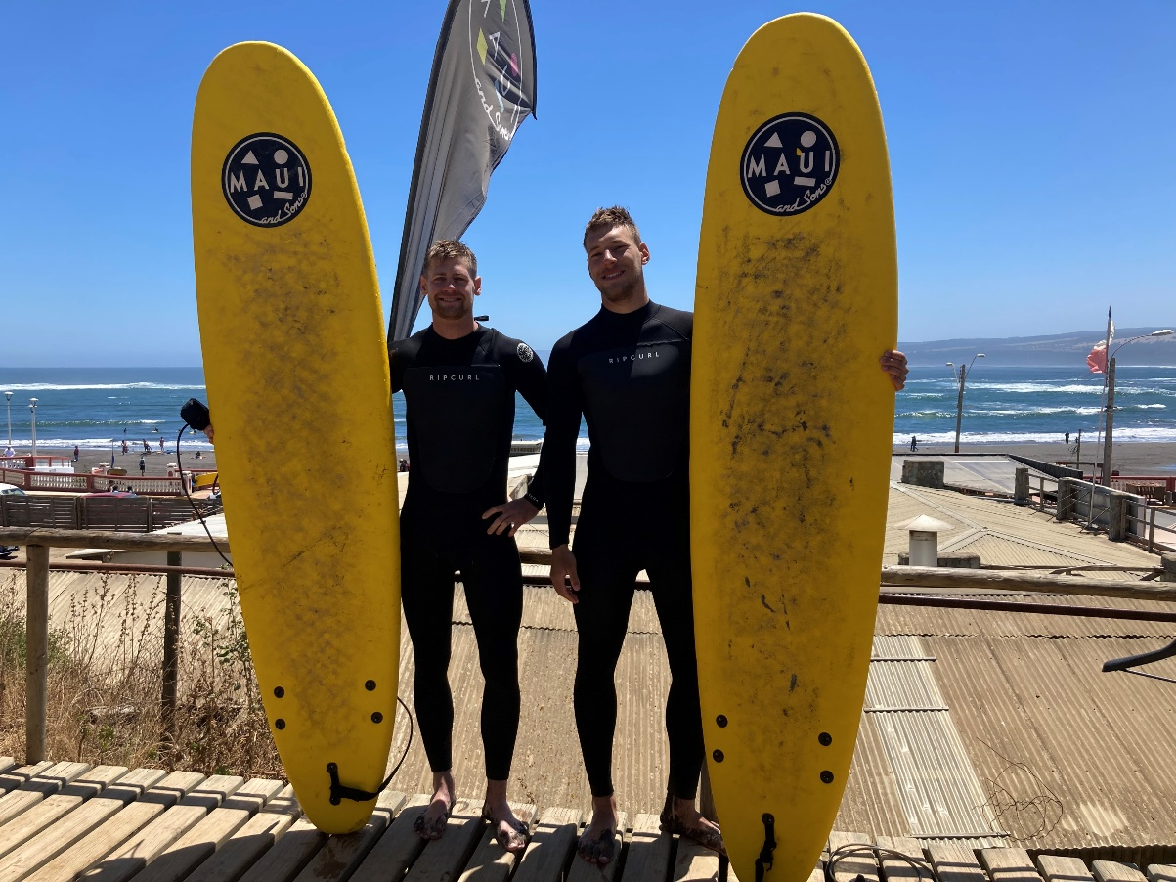
Partnerské univerzity
Více než 30 partnerských univerzit
JAMK University of Applied Sciences - Finsko
University of Valencia - Španělsko
University of Nice Sophia Antipolis - Francie
Lithuanian Sports University - Litva
University of Ljubljana - Slovinsko
University College of Southeast Norway - Norsko
University of Central Lacashire - Kypr
University of Zagreb - Chorvatsko
University of Coimbra - Portugalsko
… a další
Lukáš V. a Viktor Š. – Studijní pobyt v Chile

Slide 38
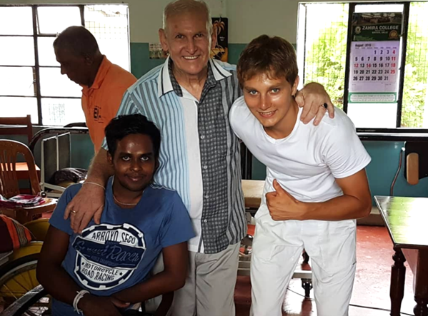
Pracovní pobyty & stáže
Pár týdnů až celý rok
Uznání za kredity
Trenér ve fitku, animátor v hotelu, lektor dětských táborů, fyzioterapeut ve sportovních klubech, klubový masér, asistent hlavního trenéra…
Jonáš S. - fyzioterapeutická stáž, Srí lanka

Slide 39
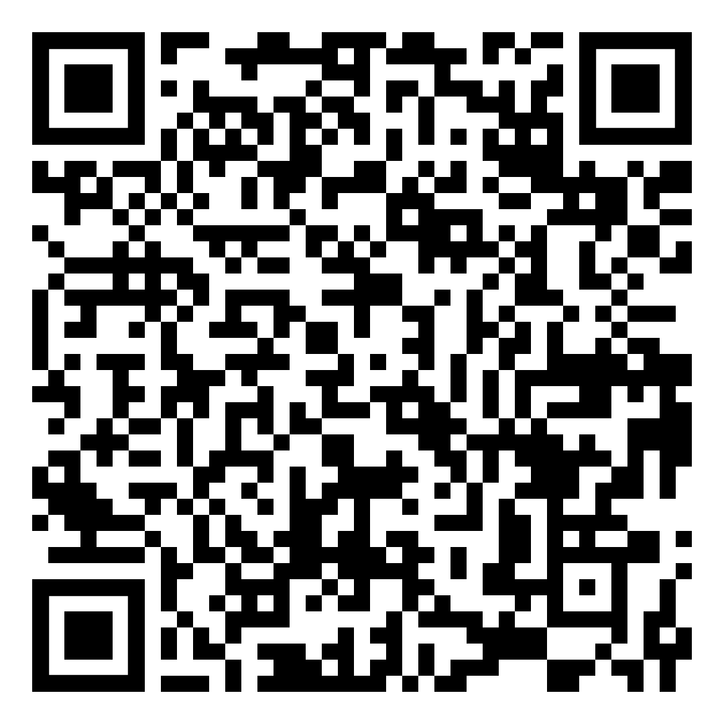
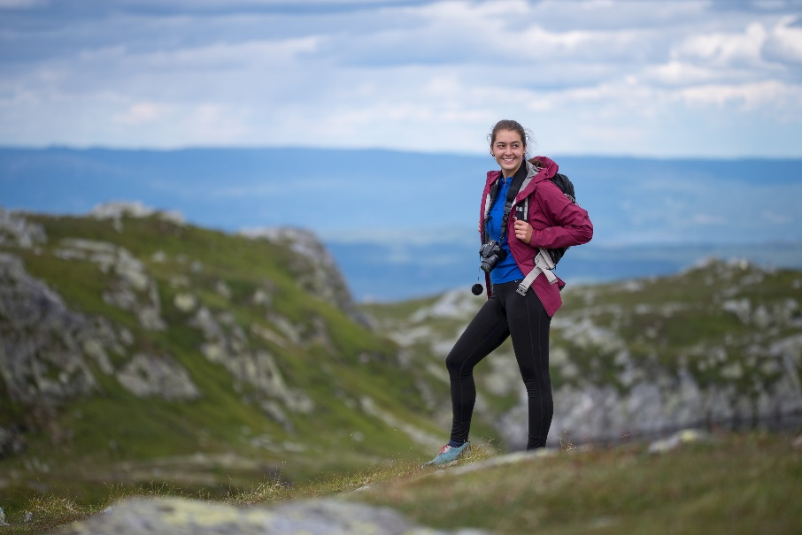
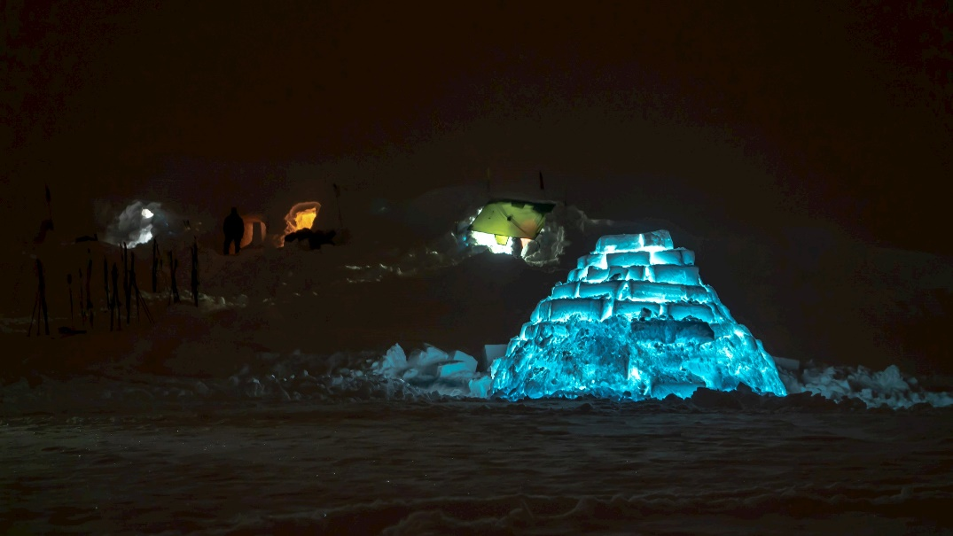
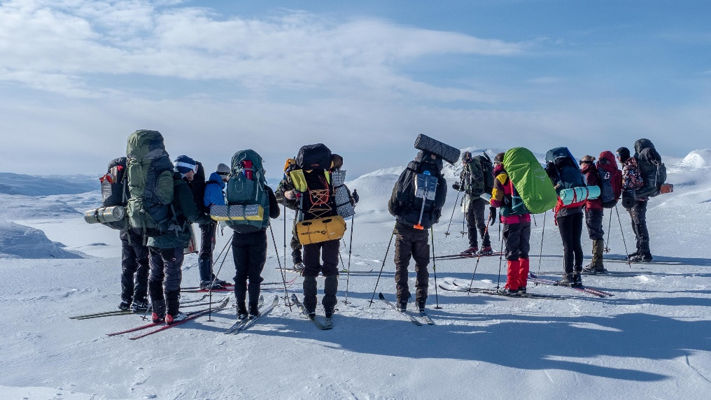
Bc. Eva Schmiedová
Speciální edukace bezpečnostních složek
1 semestr na University College of Southeast Norway, Norsko

Slide 40
Studentský spolek FUKS

Slide 42
Přehled
Studentský spolek se záštitou a spoluprací FSpS
Tvorba, management a organizace kompetitivního sportovního vyžití
Iniciace studentských společenských akcí
Platforma pro budování kontaktů na fakultě, univerzitě i mimo ni

Slide 43
Praxe ve FUKS
Zkušenosti!
Management, networking, organizační dovednosti, marketing
V rámci sportovních událostí
Trenéři, asak, management
Fyzioterapeuti

Slide 44
Vize
Vytvoření kontinuální tradice spolku
Propojení studentského a pedagogického prostředí
Praxe při práci ve spolku jako velký benefit do životopisu
Propojení jednotlivých fakult MU skrze sportovní turnaje a události
Založení univerzitní ligy ve vybraných sportech
S možným přesahem spolupráce s dalšími univerzitami

Slide 45
Praktická přijímací zkouška Bc. studium Termín: 13. – 14. 5. 2023

Slide 46
Praktické zkoušky
Ukázka jednotlivých sportů
BASKETBAL Praktická zkouška: Basketbal - YouTube
Běh 60 m – video Praktická zkouška: Atletika - YouTube
Plavání – video Praktická zkouška: Plavání - YouTube
Gymnastika Praktická zkouška: Gymnastika - sestava muži, sestava ženy - YouTube
Jacíkův test Praktická přijímací zkouška FSpS - YouTube
Veškeré informace a odkazy na přijímací zkoušky
WEB Informace o Bc. studiu | Fakulta sportovních studií Masarykovy univerzity | MUNI SPORT
YT Praktická přijímací zkouška FSpS - YouTube

Slide 47
OTÁZKY ? Rádi odpovíme…

Slide 48
Otázky a odpovědi
Ptejte se formou písemných dotazů na SLIDO.COM
slido.com
#3971116
DOD (sli.do)
Ptát se lze do 29. ledna 2023, studijní oddělení zpracujeme FAQ a zveřejníme na web fakulty
Odpovědi zveřejníme: www.fsps.muni.cz/uchazeci

Slide 49
Další program

Slide 50
Další program
PROHLÍDKY FAKULTY – sraz u recepce dle zaslaných harmonogramů – provádí studenti v tričkách fakult
12, 12:15, 12:30, 12:45, 13:00, 13:15, (13:30 pro neregistrované)
KONZULTACE se zástupci studijních programů
Fyzioterapie (FYZI) učebna E34/203
Osobní a kondiční trenér (OKT) učebna E34/203
Tělesná výchova a sport (TVS) vestibul E34 – 2NP (za poháry)
sdružené studium s Pedagogickou fakultou
specializace Management sportu (MS)
ve spolupráci s ESF MU
specializace Regenerace a výživa ve sportu (RVS)
specializace Speciální edukace bezpečnostních složek (SEBS)
specializace Trenérství (T)

Slide 51
Děkujeme za pozornost…

